Slide 1

METODOS DE ORDENAMIENTO INTERNO
Participantes:
Jesus Eduardo Garcia Morquecho
Oscar Uriel Rojas Badillo
Ricardo Gabriel Rodriguez Gonzalez

Slide 2
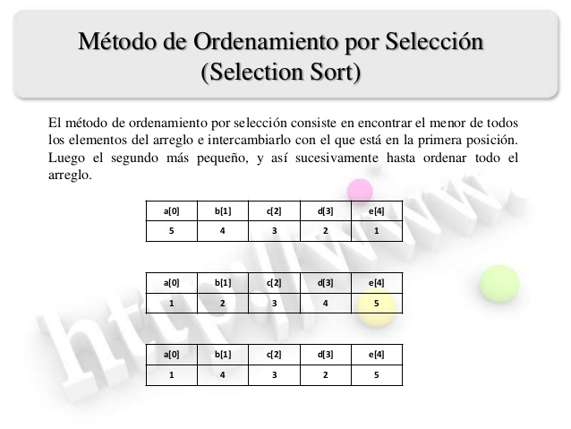
Método de ordenamiento de selección.
El ordenamiento por selección. Para hacer esto, un ordenamiento por selección busca el valor mayor a medida que hace una pasada y, después de completar la pasada, lo pone en la ubicación correcta. ... Al igual que con un ordenamiento burbuja, después de la primera pasada, el ítem mayor está en la ubicación correcta.

Slide 3
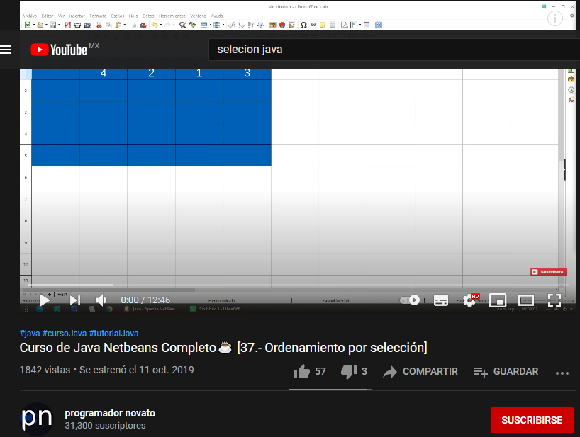
https://www.youtube.com/watch?v=i2OrD70N07U

Slide 4
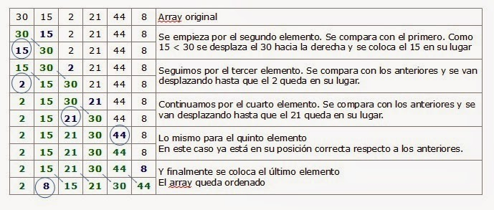
INSERCION DIRECTA
El método de ordenación por inserción directa consiste en recorrer todo el array comenzando desde el segundo elemento hasta el final. Para cada elemento, se trata de colocarlo en el lugar correcto entre todos los elementos anteriores a él o sea entre los elementos a su izquierda en el array.
Dada una posición actual p, el algoritmo se basa en que los elementos A[0], A[1], ..., A[p-1] ya están ordenados.
De forma gráfica el proceso que sigue el método de inserción directa es el siguiente:

Slide 5
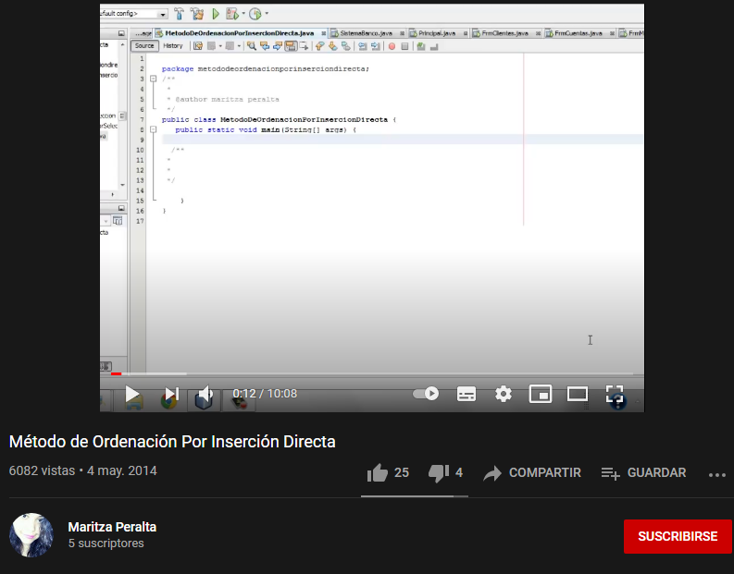
https://www.youtube.com/watch?v=tB2Yz2WwhAg

Slide 6
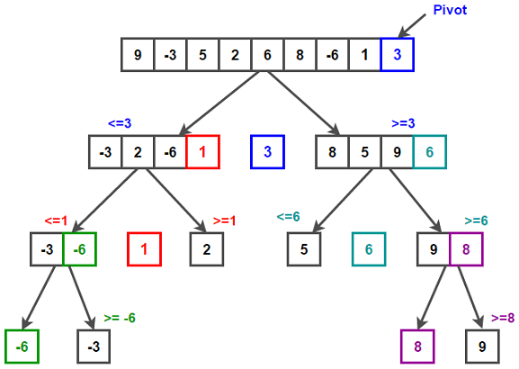
Método de ordenamiento Quicksort
El algoritmo básico del método Quicksort consiste en tomar cualquier elemento de la lista al cual denominaremos como pivote, dependiendo de la partición en que se elija, el algoritmo será más o menos eficiente.

Slide 7
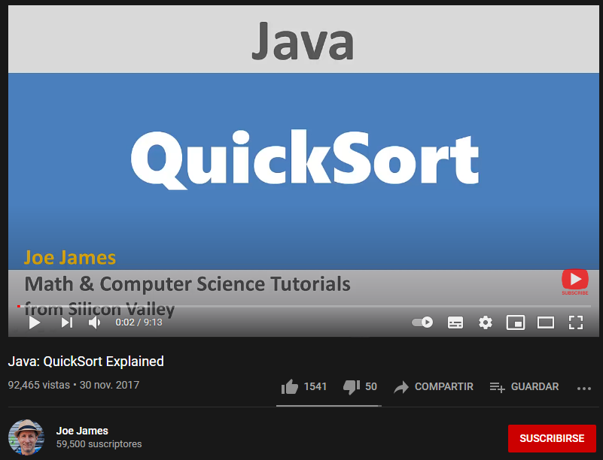
https://www.youtube.com/watch?v=Fiot5yuwPAg

Slide 8
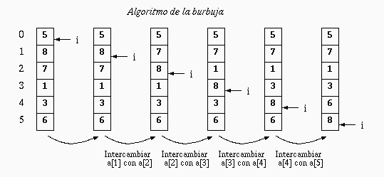
Método de ordenamiento burbuja
La Ordenación de burbuja (Bubble Sort en inglés) es un sencillo algoritmo de ordenamiento. Funciona revisando cada elemento de la lista que va a ser ordenada con el siguiente, intercambiándolos de posición si están en el orden equivocado. ... También es conocido como el método del intercambio directo.

Slide 9
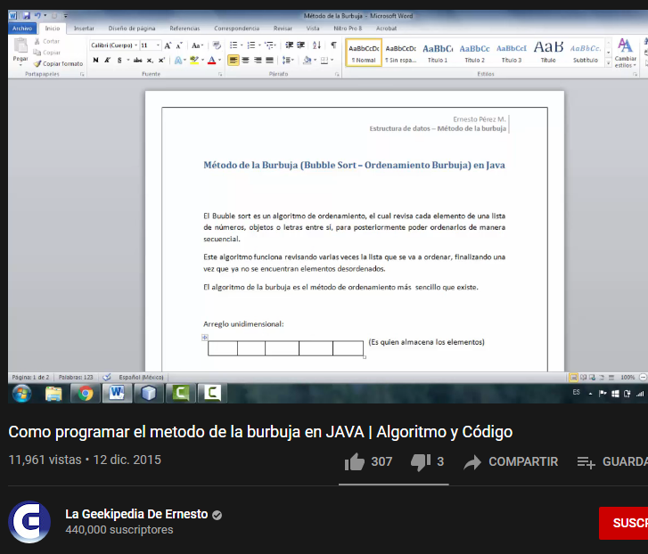
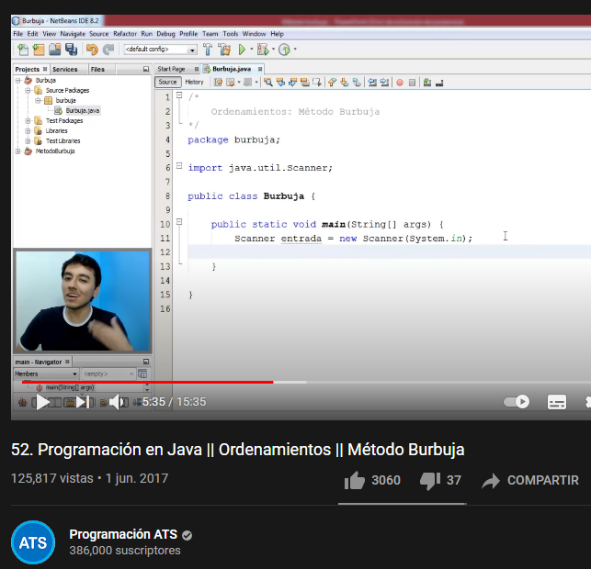
https://www.youtube.com/watch?v=IN-1Mb80hUghttps://www.youtube.com/watch?v=IN-1Mb80hUg
https://www.youtube.com/watch?v=hf-_c7DFb3U

Slide 10
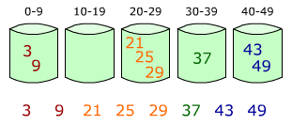
Método de ordenamiento binsort.
El ordenamiento por casilleros (bucket sort o bin sort, en inglés) es un algoritmo de ordenamiento que distribuye todos los elementos a ordenar entre un número finito de casilleros. ... Cuando los elementos a ordenar están uniformemente distribuidos la complejidad computacional de este algoritmo es de O(n).

Slide 11
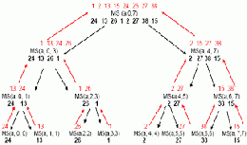
Método de ordenamiento radix.
En informática, el ordenamiento Radix (radix sort en inglés) es un algoritmo de ordenamiento que ordena enteros procesando sus dígitos de forma individual.

Slide 12
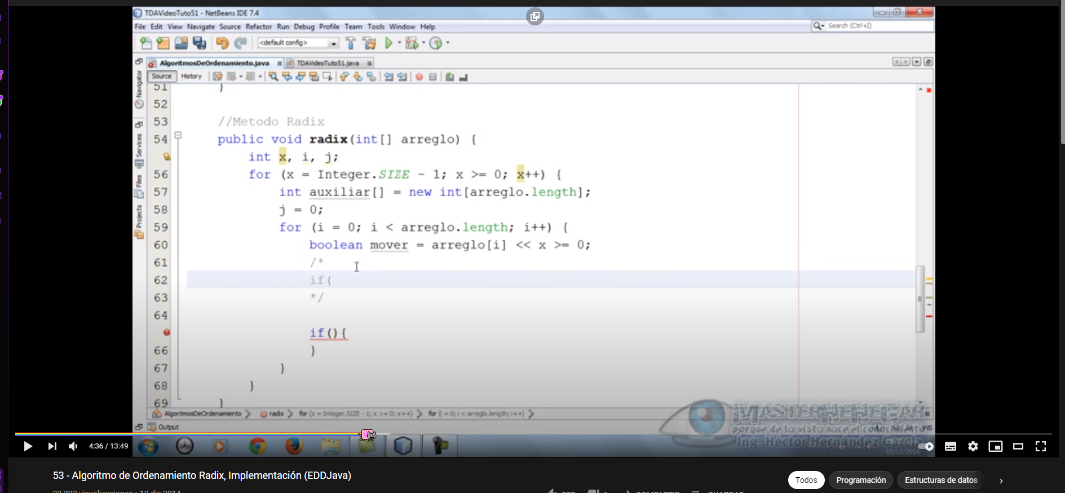
https://www.youtube.com/watch?v=fbRia-tshfo

Slide 13

Método de ordenamiento Shell.
El ordenamiento Shell (Shell sort en inglés) es un algoritmo de ordenamiento. El método se denomina Shell en honor de su inventor Donald Shell. Su implementación original, requiere O(n2) comparaciones e intercambios en el peor caso. Un cambio menor presentado en el libro de V. Pratt produce una implementación con un rendimiento de O(n log2 n) en el peor caso. Esto es mejor que las O(n2) comparaciones requeridas por algoritmos simples pero peor que el óptimo O(n log n). Aunque es fácil desarrollar un sentido intuitivo de cómo funciona este algoritmo, es muy difícil analizar su tiempo de ejecución.

Slide 14
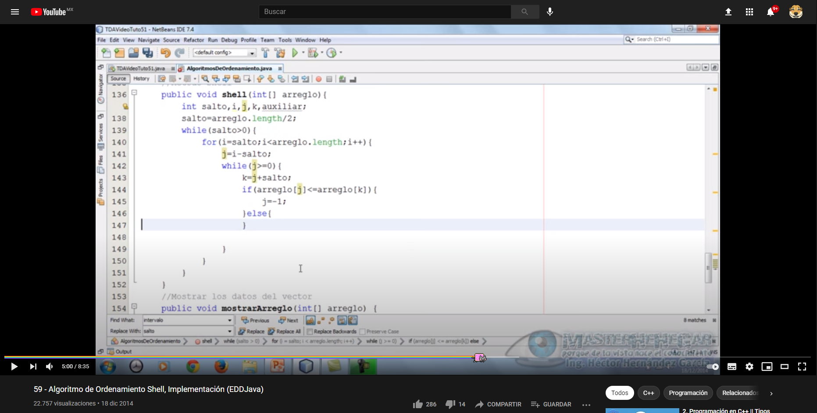
https://www.youtube.com/watch?v=rZIt5XnbrOc

Slide 15
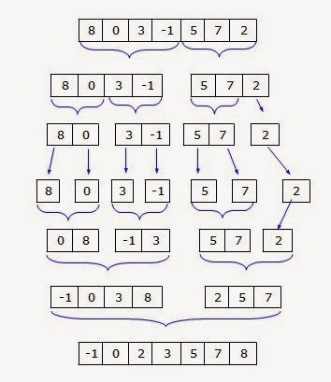
Método de ordenamiento Marge.
El método MergeSort es un algoritmo de ordenación recursivo con un número de comparaciones entre elementos del array mínimo. - El array a ordenar se divide en dos mitades de tamaño similar. ... - Cada mitad se ordena de forma recursiva aplicando el método MergeSort.

Slide 16
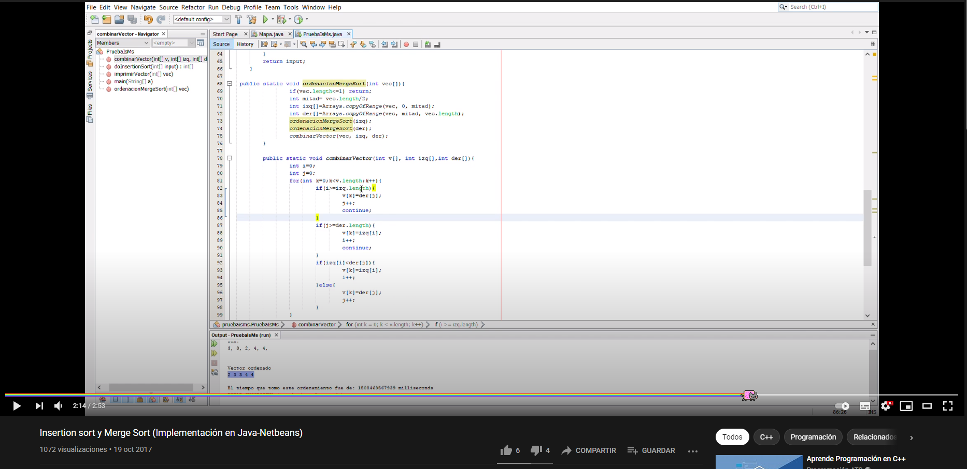
https://www.youtube.com/watch?v=wBuDiK8C8NA

Slide 17
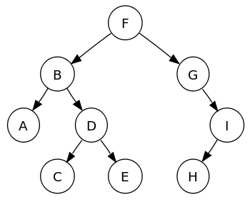
Método de ordenamiento árbol binario.
El ordenamiento con árbol binario es un algoritmo de ordenamiento, el cual ordena sus elementos haciendo uso de un árbol binario de búsqueda. Se basa en ir construyendo poco a poco el árbol binario introduciendo cada uno de los elementos, los cuales quedarán ya ordenados.

Slide 18
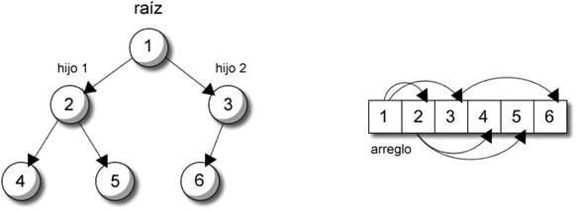
Método de ordenamiento heap sort.
Este algoritmo está basado en la estructura de montículo. ... Es el más eficiente de los métodos de ordenación que trabajan con árboles. La idea central de este algoritmo consiste en lo siguiente: Construir un montículo. Eliminar la raíz del montículo en forma repetida.

Slide 19
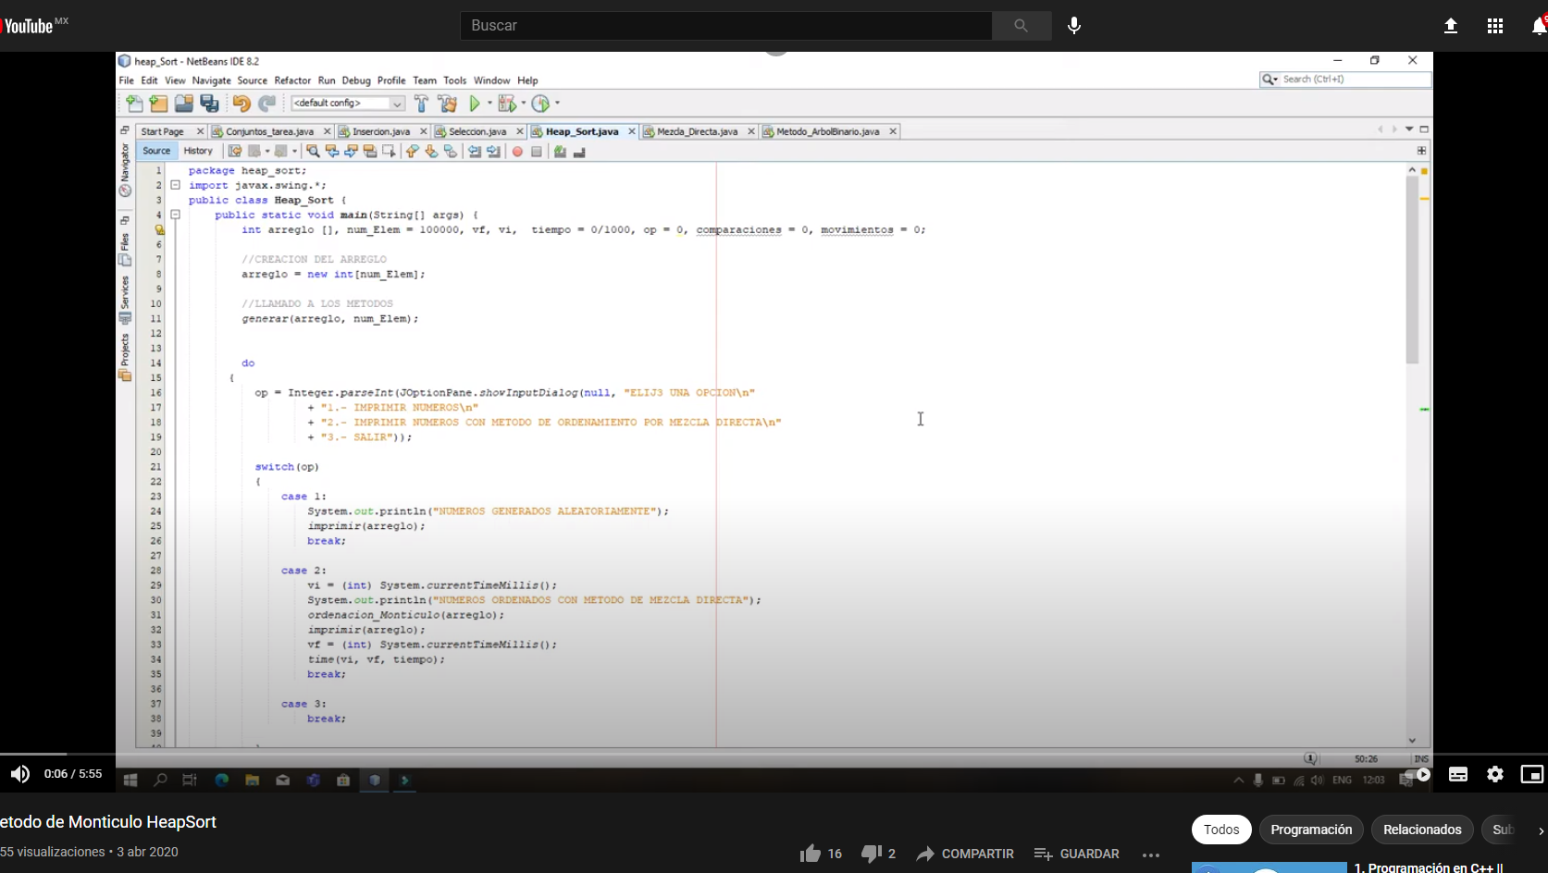
https://www.youtube.com/watch?v=D6Sd1Nq8-TA

Slide 20
Tipo de Ordenamiento Interno | Equipo desde donde se corrio el programa | Compilador que se uso | Datos que se manejaron | Tiempo de ejecución 1er Menor a Mayor 2do Mayor a Menor | Formulas | Numero de movimientos y comparaciones
Seleccion | Procesador: AMD Ryzen 5 3400G (4/8) Tarjeta Gráfica: AMD RX 580 4GB RAM: 16 RAM 2666 Mhz. SO: Windows 10 Pro Ultima Version. | Java Eclipse | 2,000,000 De números creados aleatoriamente Del 1 al 1000. | 872.2753433 s 899.2367608 s | C=(n-1)+(n-2)+…+2+1=(n*(n-1))/2= (n 2-n)/2 M= n-1 | C=1999999000000 M=1999999
Insercion Directa |  |  |  | 905.9132865 s 870.414200200000 s | C=(n^2*n-2)/4 M=(n^2-n)/4 | C=2x10^18 M=999999500000
Quick Sort |  |  |  | 12.29 s 4.7 s | C=(n-1)*log n | C=12602053
Burbuja |  |  |  | 1100.56888 s 1006.254 s | C = (n^2 -n)/2 M = 0.75 * (n^2 - n) | C=1999999000000 M=2999998500000
Bin Sort |  |  |  | 1.8 s ..2 s | C=(n^2-n)/4 | C=999999500000
Radix |  |  |  | ERROR
Shell |  |  |  | 2.176364 s .552755 s
Merge |  |  |  | 3.06 s 1.49 s
Arbol Binario |  |  |  | NO HAY
Heap Sort |  |  |  | 4.4 s 752131m s

Slide 21
Tipo de Ordenamiento Interno | Equipo desde donde se corrio el programa | Compilador que se uso | Datos que se manejaron | Tiempo de ejecución 1er Menor a Mayor 2do Mayor a Menor | Numero de comparaciones | Numero de movimientos
Seleccion | Procesador: AMD Ryzen 5 3400G (4/8) Tarjeta Gráfica: AMD RX 580 4GB RAM: 16 RAM 2666 Mhz. SO: Windows 10 Pro Ultima Version. | Java Eclipse | 100000 De números creados aleatoriamente Del 1 al 1000. | 2.07 s 1.946 s | C=(n-1)+(n-2)+…+2+1=(n*(n-1))/2= (n^2-n)/2 M= n-1 | C=4999950000 M=99999
Insercion Directa |  |  |  | 2.242 s .003 s | C=(n^2*n-2)/4 M=(n^2-n)/4 | C=250000000000000 M=2499975000
Quick Sort |  |  |  | .044 s .002 s | C=(n-1)*log n | C=499995
Burbuja |  |  |  | 16.535 s 3.915 s | C = (n^2 -n)/2 M = 0.75 * (n^2 - n) | C=4999950000 M=7499925000
Bin Sort |  |  |  | .008 s .004 s | C=(n^2-n)/4 | C=4999950000
Radix |  |  |  | ERROR
Shell |  |  |  | .017 s .005 s
Merge |  |  |  | .087 s .017 s
Arbol Binario |  |  |  | NO HAY
Heap Sort |  |  |  | .015 s 916613 ms

